Slide 1
Ergebnisse der syndromischen und virologischen ARE-Surveillance
GrippeWeb,
Arbeitsgemeinschaft Influenza / SEED^{ARE},
ICOSARI
Daten NRZ Influenzaviren
Datenstand 3.5.2022

Slide 2
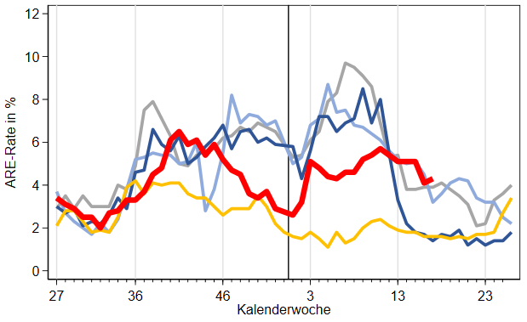
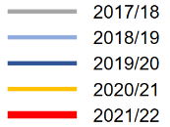
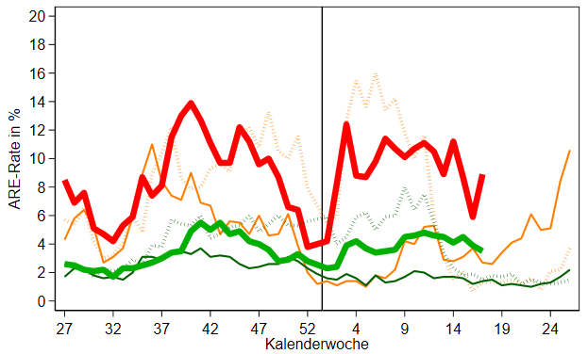
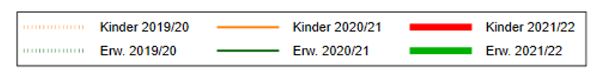
GrippeWeb bis zur 17. KW 2022
Der Wert (gesamt) lag in der
17. KW 2022 bei 4.300 ARE (Vorwoche: 4.100) pro 100.000 Einwohner.
Entspricht einer Gesamtzahl von ca. 3,6 Mio. ARE in Deutschland, unabhängig von einem Arztbesuch
(16. KW: 3,4 Millionen).
Im Vergleich zur 16. KW 2022:
Bei Kindern gestiegen, bei Erwachsenen leicht gesunken
Notes:
ARE-Rate in KW16 gesunken auf 4,3 % (Vorwoche 4,1 %) liegt im vorpandemischen Bereich
Bei Kindern nach den Ferien wieder deutlich gestiegen (von 5,9 % auf 8,9 %), bei den Erwachsenen leicht gesunken (von 3,9 % auf 3,5 %)
5 AGs: Anstieg bei den 0-34J., aber besonders bei Klein- und Schulkindern; Rückgang bei den 35J. und älter

Slide 3
Arbeitsgemeinschaft Influenza
ARE-Konsultationen / 100.000 Einwohner bis zur 17. KW 2022
17. KW 2022: zur Vorwoche leicht gesunken
(nur bei Schulkindern gestiegen)
Knapp 1.200 Arzt­konsul­ta­tionen wegen ARE pro 100.000 EW (=ca. 1 Mio. Arzt­besuche wegen ARE in Deutschland)
https://influenza.rki.de/Diagrams.aspx?agiRegion=0
Notes:
KonsInz insgesamt leicht gesunken: in KW 17: ca. 1.166 (Vorwoche: ca. 1.239) →
KonsInz (gesamt) liegt deutlich höher als in den letzten beiden Jahren (Pandemiejahre), aber auch höher als in allen anderen Vorsaisons zu dieser Zeit
Anstieg nur bei den Schulkindern (5-14J.; 22 %); in allen anderen AGs leicht gesunken oder stabil
KI liegt in allen AGs über den Werten der letzten 2 Jahre (Pandemie); Im Vergleich zu den anderen Vorjahren: KI liegt bei den Erwachsenen in der 17. KW über den Werten vor der Pandemie, bei den Kindern liegen sie im Bereich der vorpandemischen Jahre
Nach AGI-Regionen z.T. unterschiedlich, in manchen AGI-Regionen gehen auch die Kleinkinder hoch oder die ganz Alten: \\rki.local\daten\Projekte\FG36_AGI\Wochenberichte\Berichterstellung\Saison_2021_22\Woche_17_2022\KI_2015_2022-05-03.xlsx

Slide 4
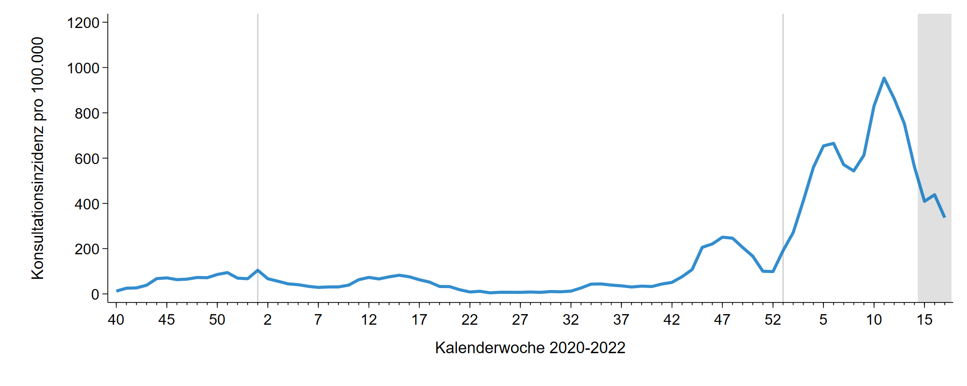
Arbeitsgemeinschaft Influenza - SEED^{ARE}
ARE-Konsultationen mit COVID-Diagnose / 100.000 Einwohner
ARE mit COVID-19 Konsultationen bis zur 17. KW 2022
Rund 340 Arzt­besuche ARE mit COVID-Diagnose /100.000 EW
(=Gesamtzahl von rund 280.000 ARE-COVID-Arzt­besuchen in D)
Notes:
seit KW 12/2022 wird insgesamt ein Rückgang der Arztkonsultationen wegen COVID-ARE beobachtet

Slide 5
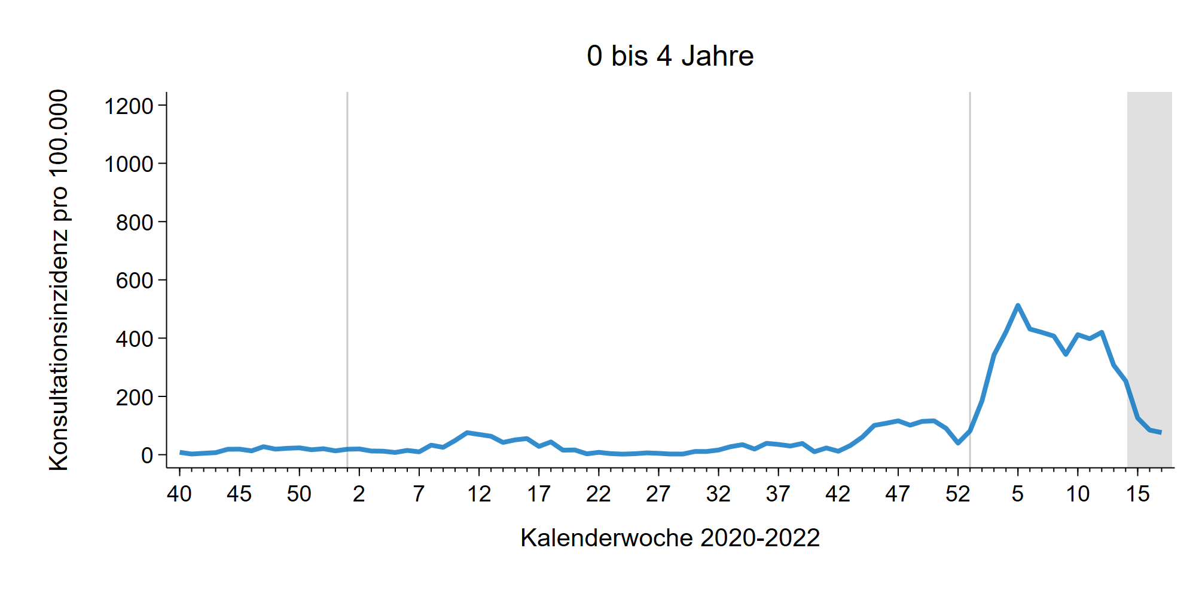
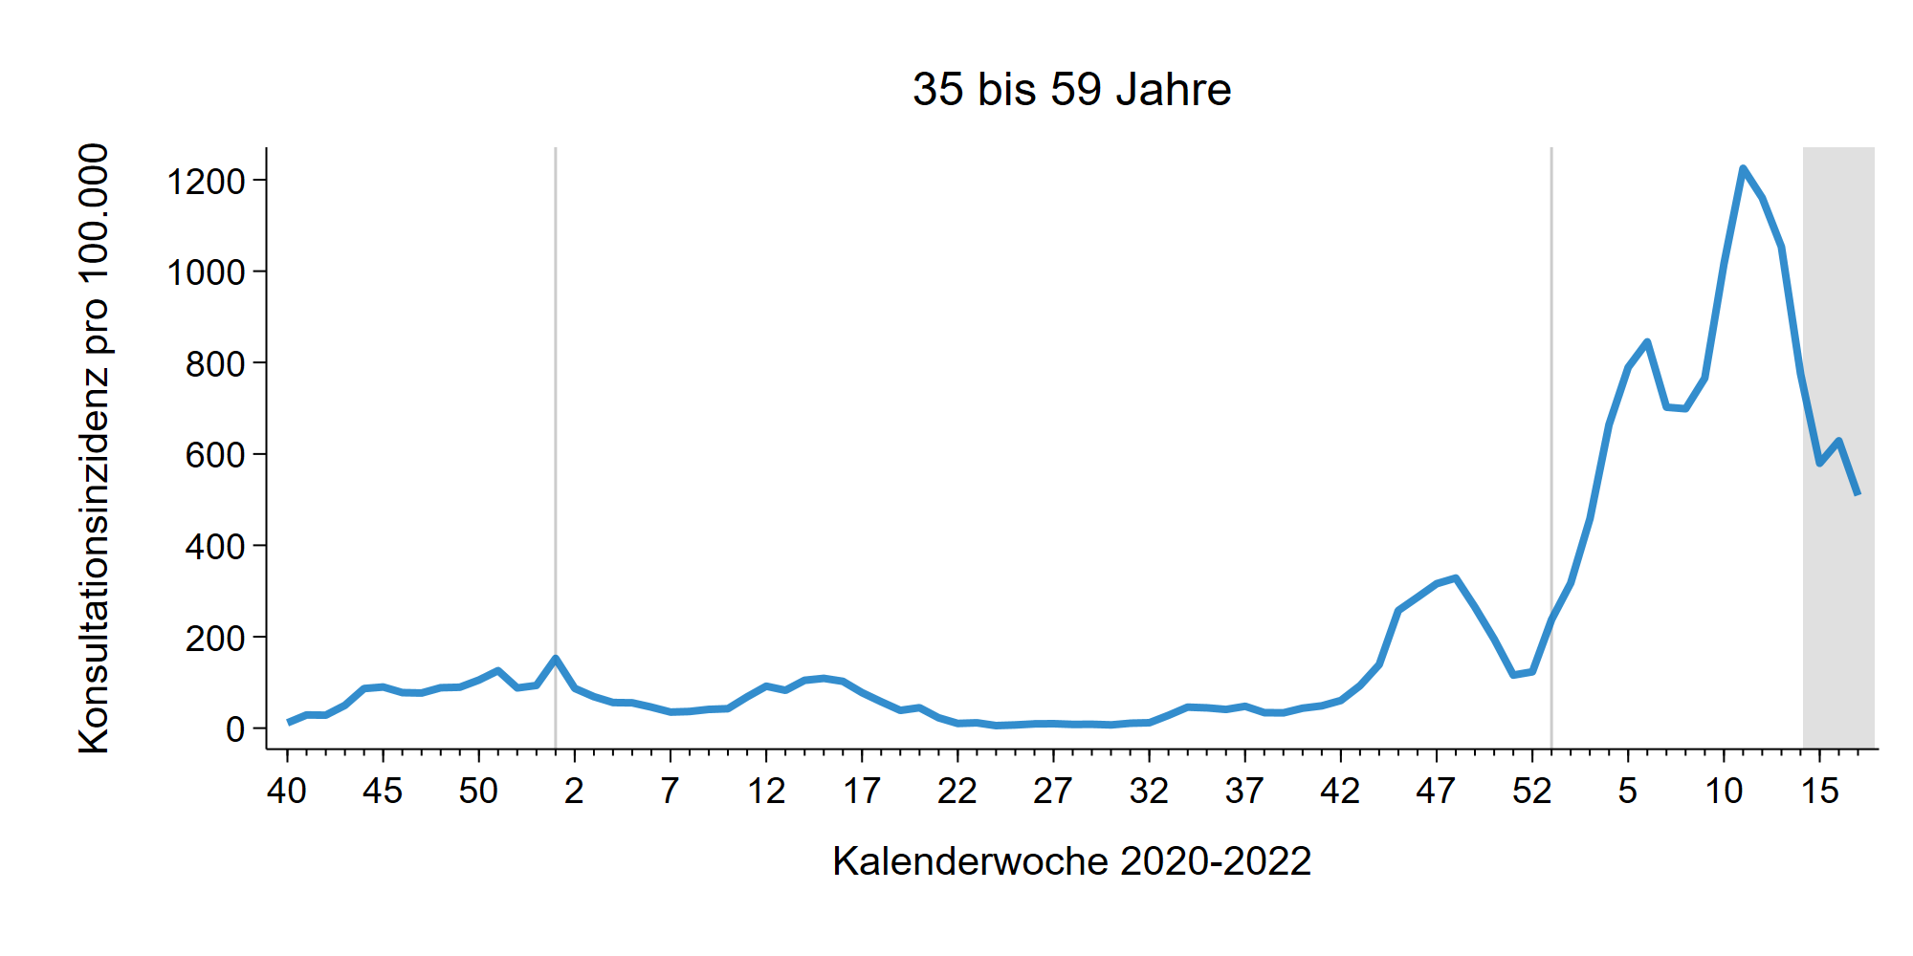
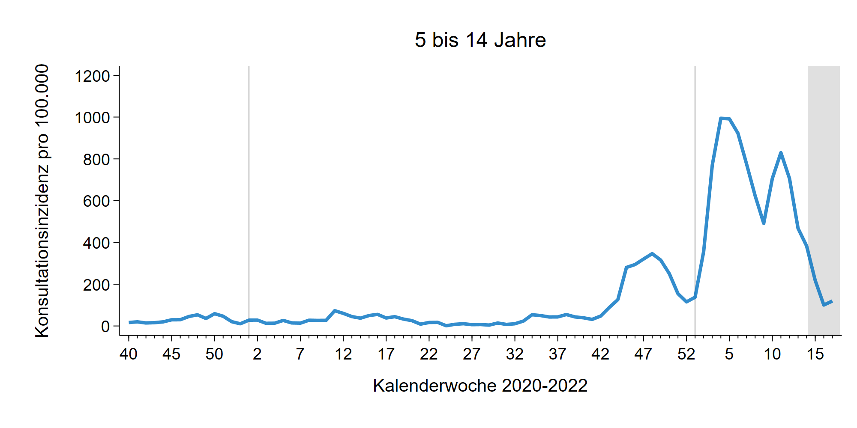
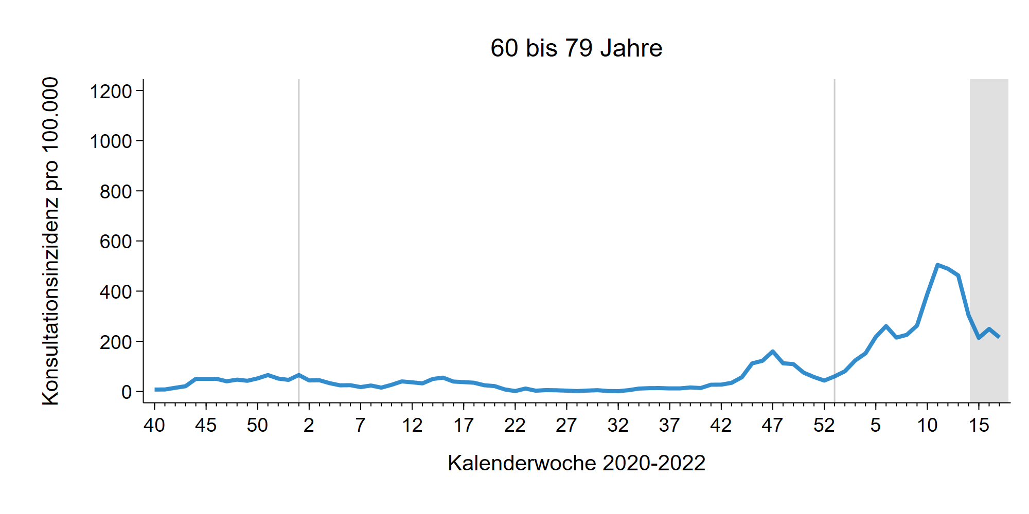
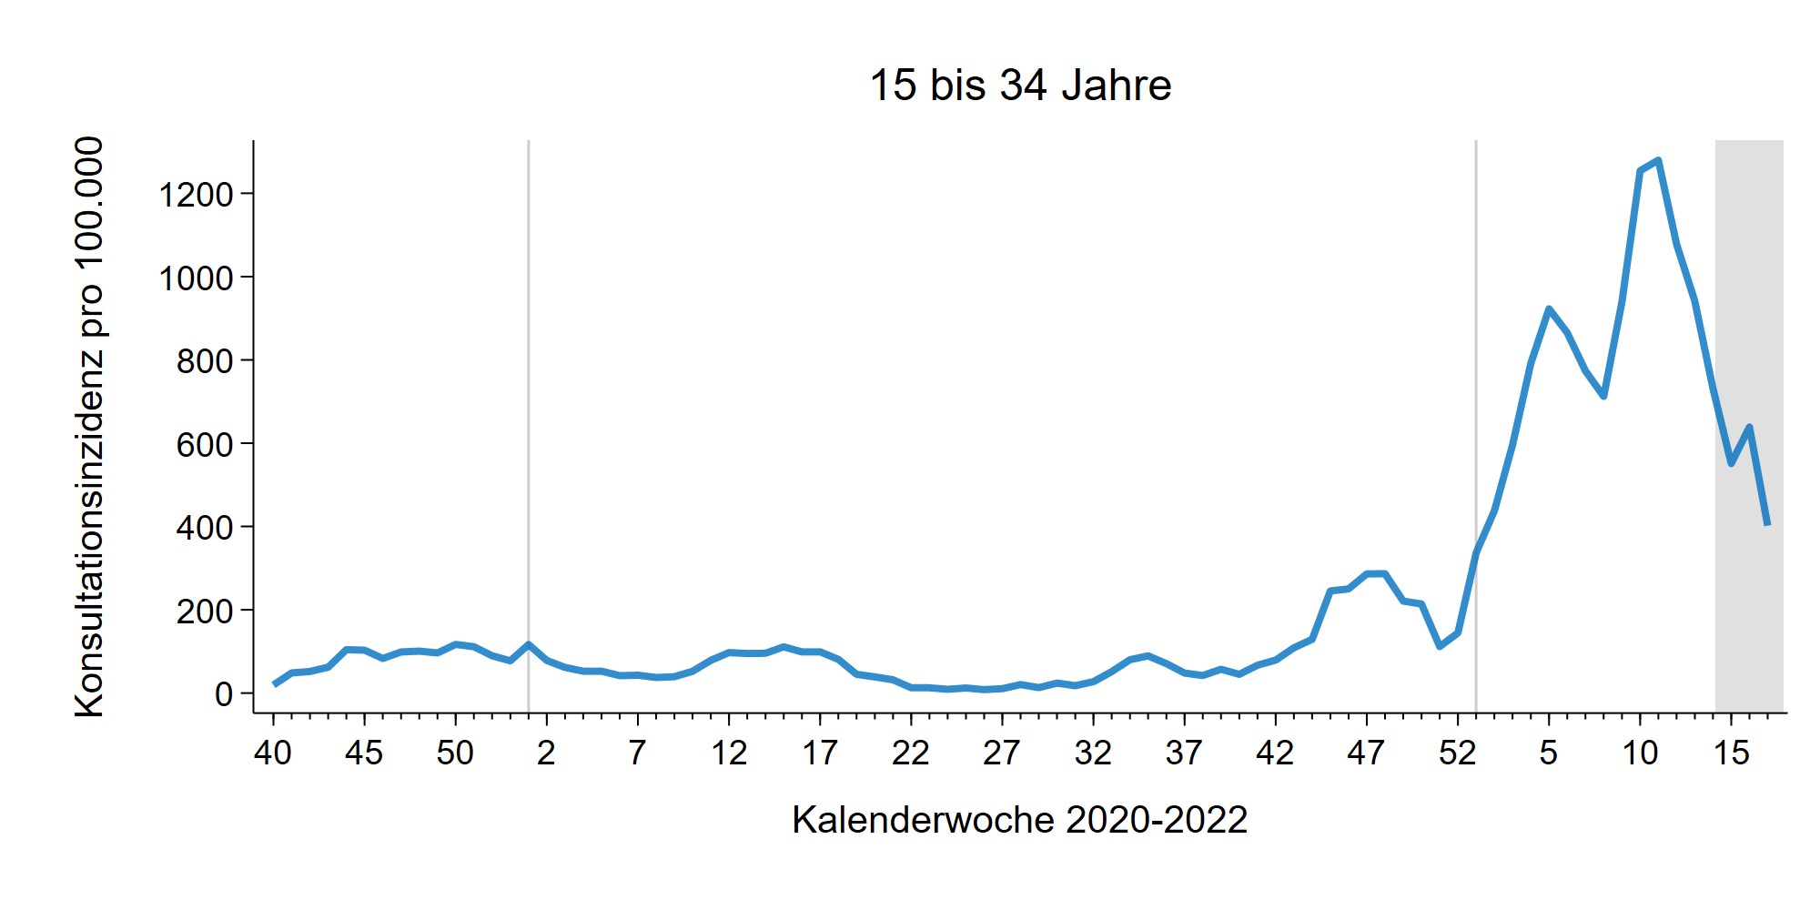
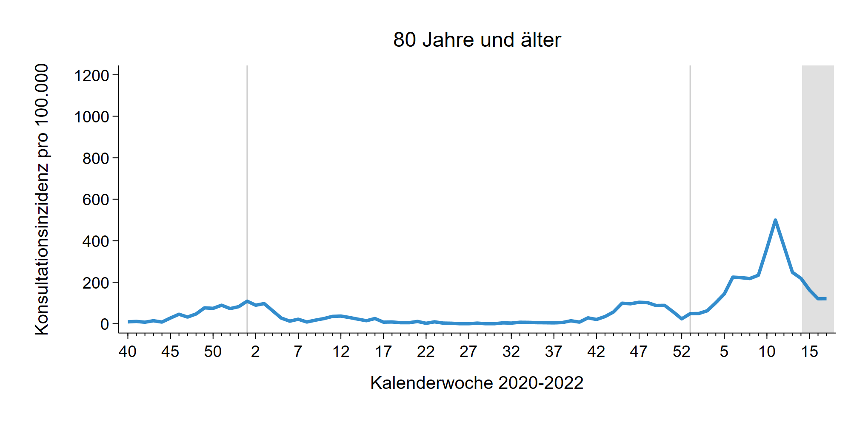
SEED^{ARE} – ARE mit COVID-19 Konsultationen in Altersgruppen bis zur 17. KW 2022
Notes:
seit KW 12/2022 wird insgesamt ein Rückgang der Arztkonsultationen wegen COVID-ARE beobachtet
in KW 16/2022 sind die Werte bei Kindern von 5 bis14 Jahren angestiegen
in allen anderen Altersgruppen sind die Werte stagniert bzw. weiter gesunken

Slide 6
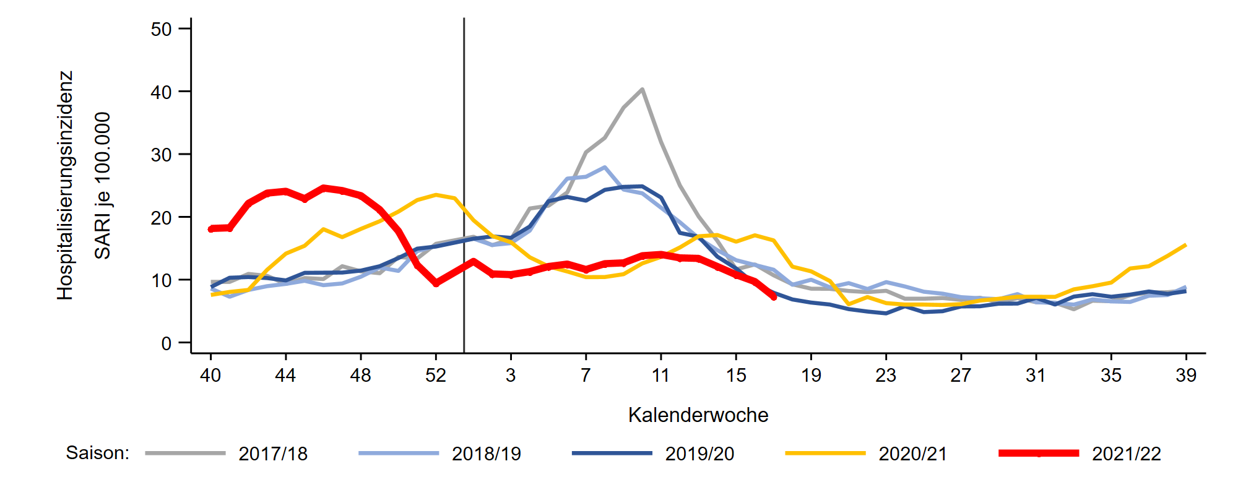
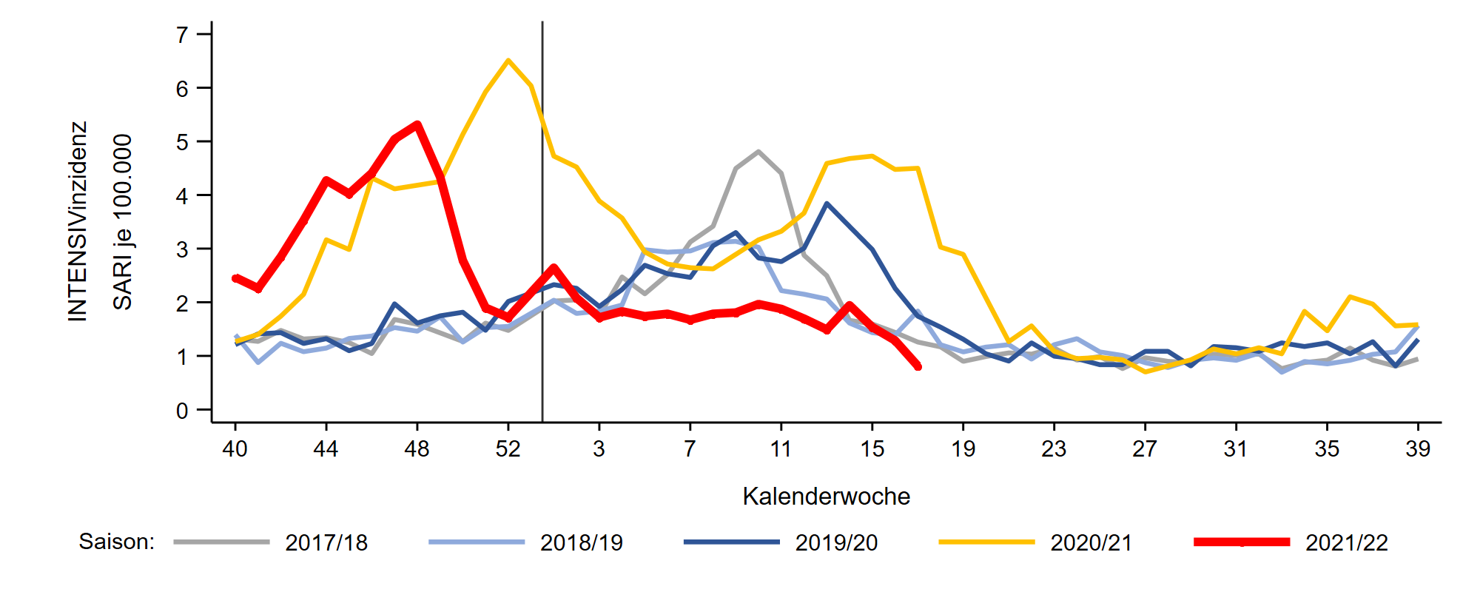
ICOSARI-KH-Surveillance – SARI-Inzidenz (J09 – J22) bis zur 17. KW 2022
SARI
SARI - Intensiv
Notes:
SARI-Fallzahlen sind seit KW 14/2022 insgesamt gesunken, zuvor seit dem Jahreswechsel 2021/22 weitestgehend stabil;
→ Aktuell auf Sommerniveau, dürfte sich hier stabilisieren
SARI-ICU-Fallzahlen ebenfalls auf Sommerniveau
S:\Projekte\FG36_INV_ICOSARI\Arbeitsordner\Wochenbericht \Krisenstab_SARI_Inz_S5.png
S:\Projekte\FG36_INV_ICOSARI\Arbeitsordner\Wochenbericht \Krisenstab_SARI_ICU_Inz_S5.png
(momentan nicht drin: S:\Projekte\FG36_INV_ICOSARI\Arbeitsordner\Wochenbericht \Krisenstab_3Saisons_AGI6_allVWD_inkl_letzte_FB.png)

Slide 7
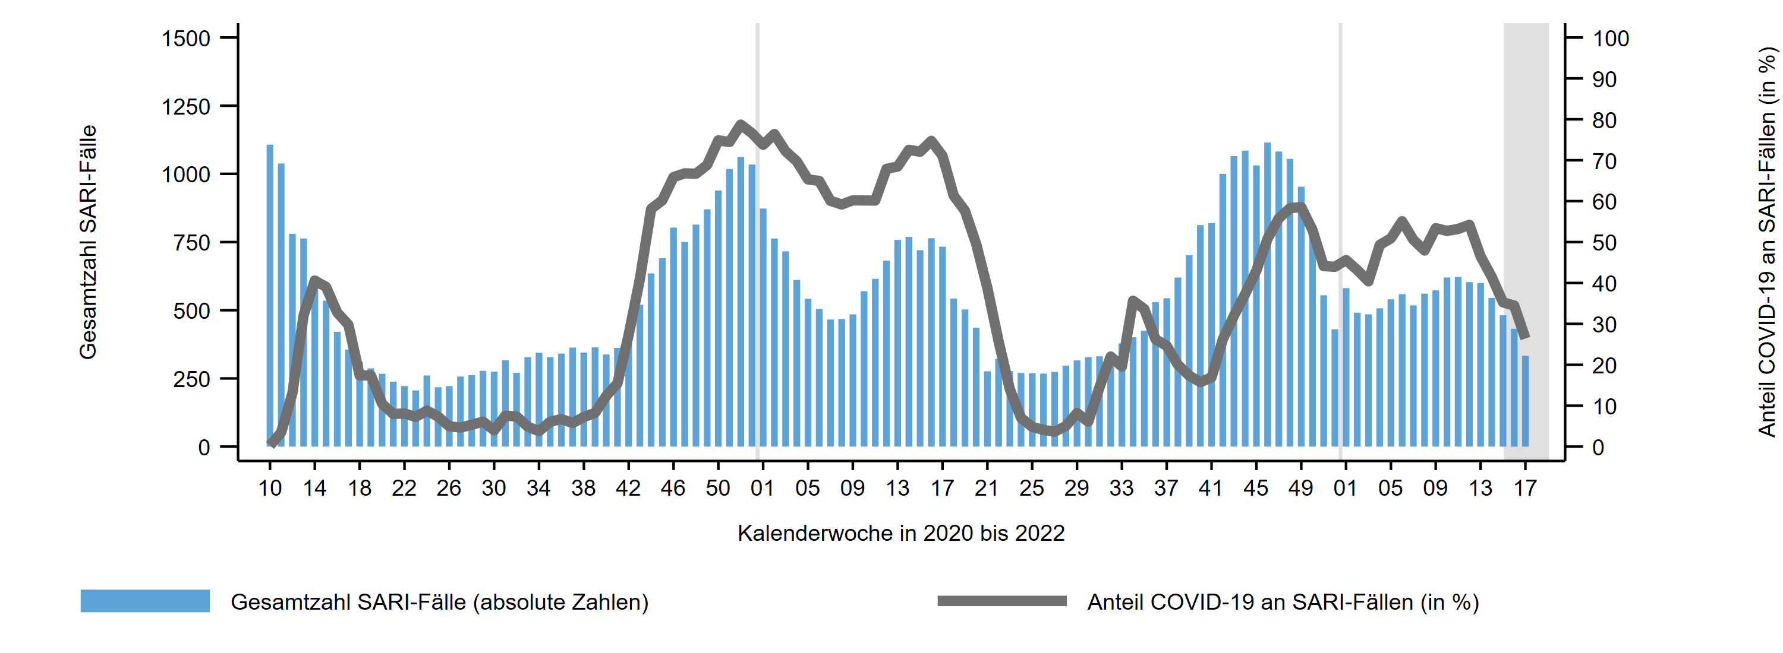
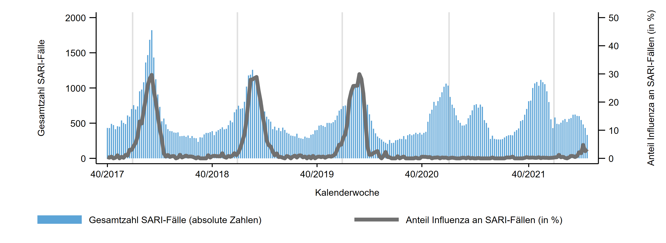
ICOSARI-KH-Surveillance – Anteil COVID-19 an SARI-Fällen bis zur 17. KW 2022
2020 2021 2022
26%
ICOSARI: SARI-Fälle, Anteil mit Influenza ab Saison 2017/18
2017 2018 2019 2020 2021 2022
Notes:
Anteil COVID-19 an SARI 26% (Vorwoche: 34%) → max 79% in KW 52/2020
Anteil Influenza an SARI 2- 5% seit KW 13/2022 → max 30% in den Peaks 2018-2020
Krisenstab_AnteilCOVID_alle_inkl_letzte.png und Krisenstab_AnteilCOVID_Intensiv_inkl_letzte.png
aus dem Ordner S:\Projekte\FG36_INV_ICOSARI\Arbeitsordner\Wochenbericht

Slide 8
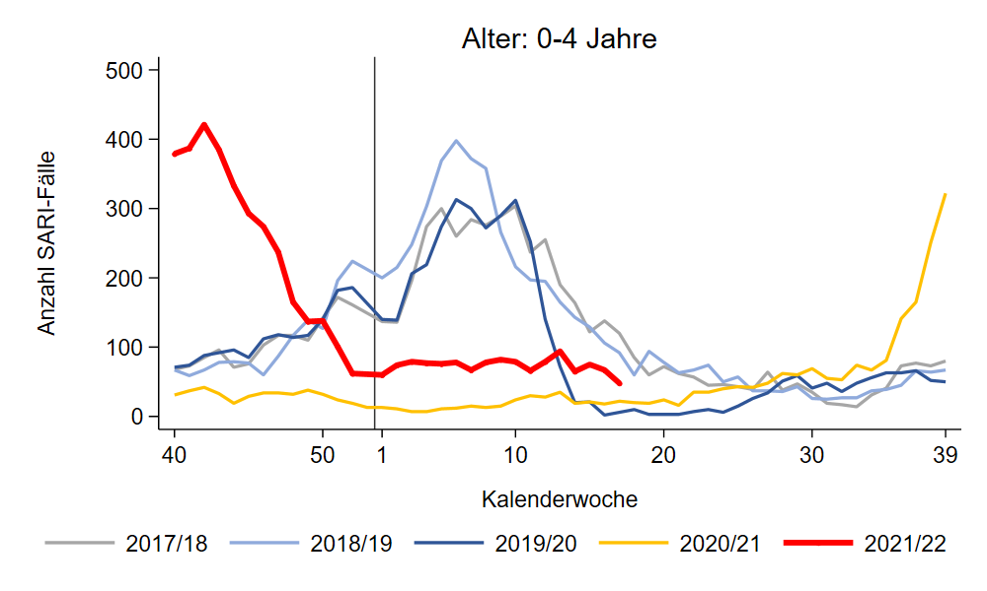
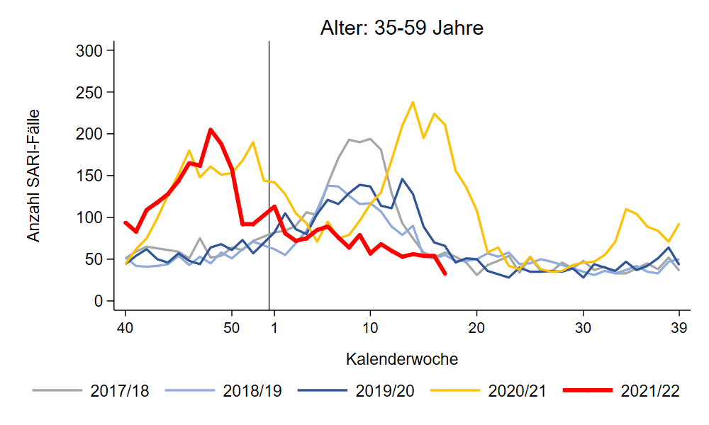
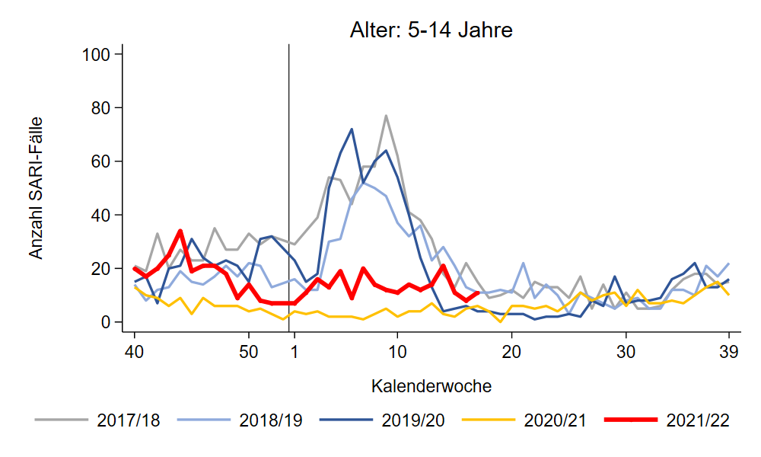
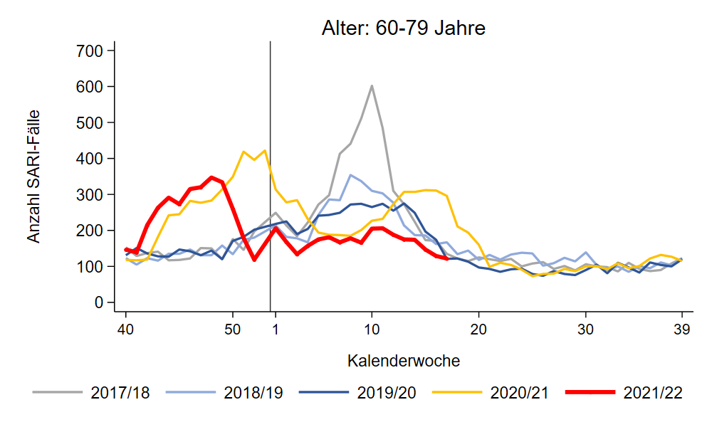
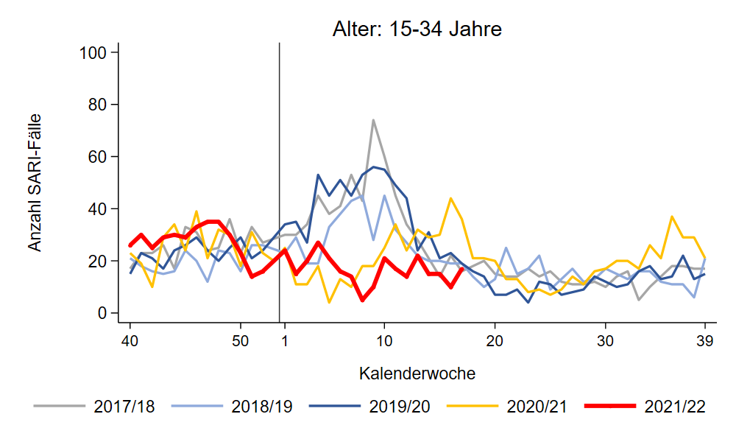
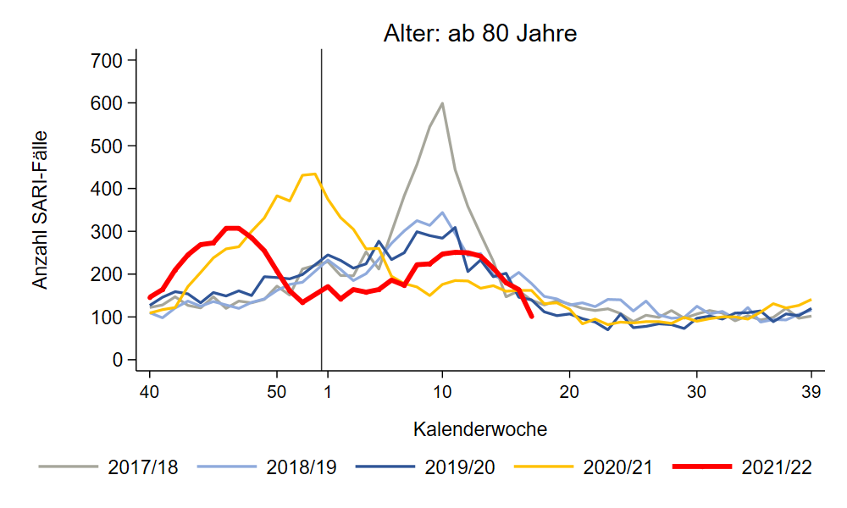
ICOSARI-KH-Surveillance – SARI-Fälle (J09 – J22) bis zur 17. KW 2022
2 % COVID-19, 4 % Influenza
33 % COVID-19, 9 % Influenza
30 % COVID-19
36 % COVID-19
Notes:
SARI-Fallzahlen in allen Altersgruppen auf Sommerniveau, seit KW 13/2022 steigender Anteil Influenza
Zunächst in den AG unter 35, in KW 17 auch in AG 35-59; noch relativ niedriges Niveau Influenza
in den AG ab 35 Jahre: ca. ein Drittel COVID-19-Diagnosen bei SARI
S:\Projekte\FG36_INV_ICOSARI\Arbeitsordner\Wochenbericht\Krisenstab-AG_separat_alleVWD (Grafiken „S5_AGI…“)
Anteil COVID-19 je AG: S:\Projekte\FG36_INV_ICOSARI\Arbeitsordner\Wochenbericht\Krisenstab-AG_separat_alleVWD\COVID-Verlauf\COVID_update_report.pdf (letzte Seite)

Slide 9
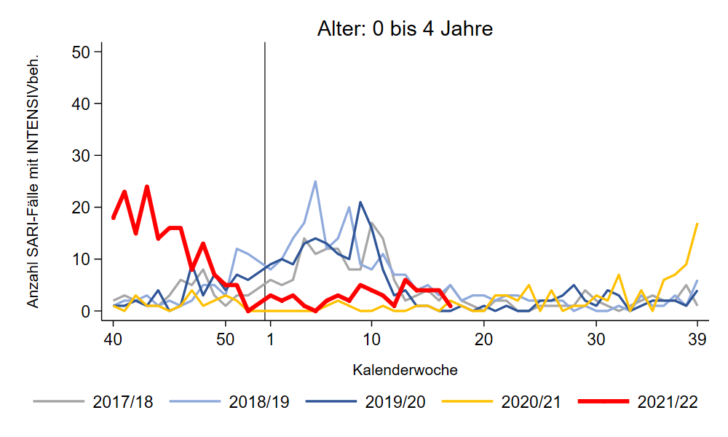
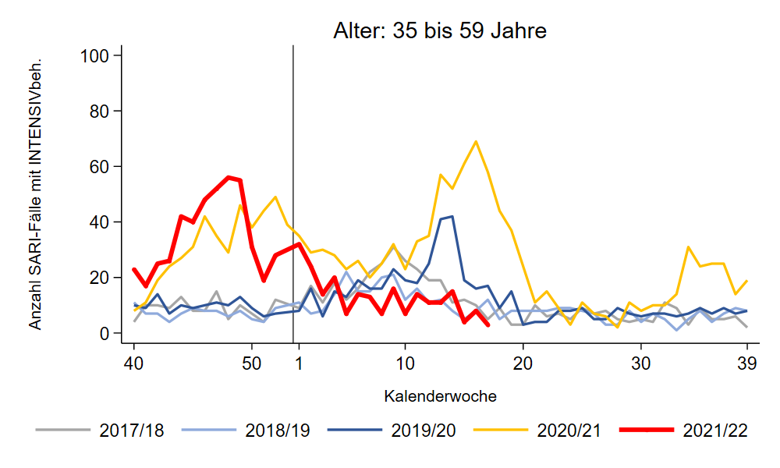
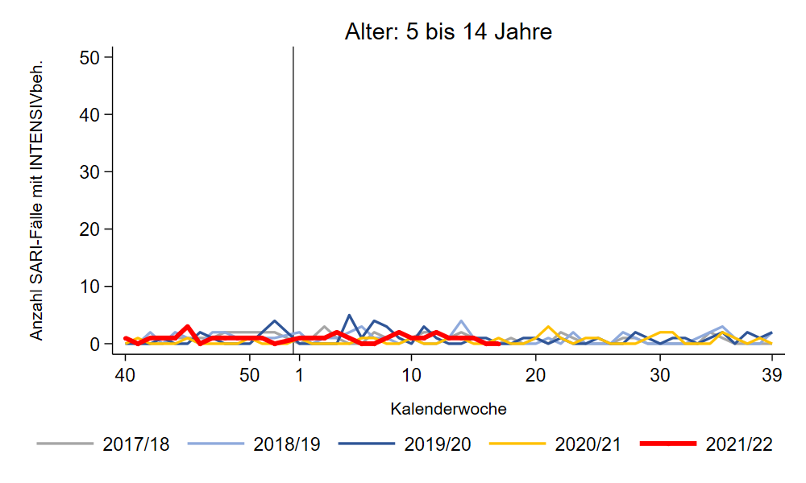
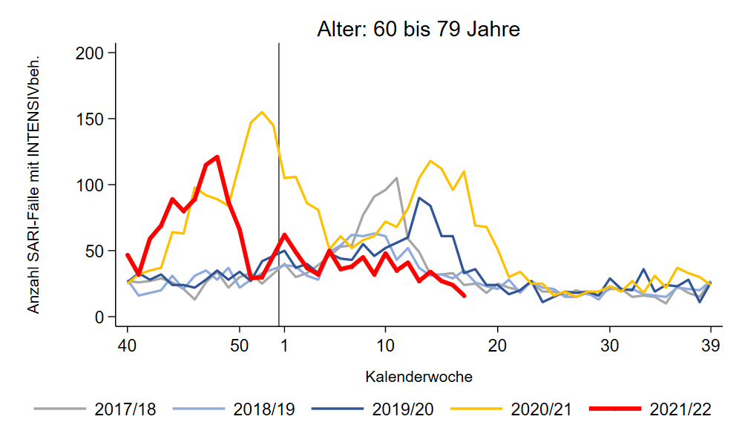
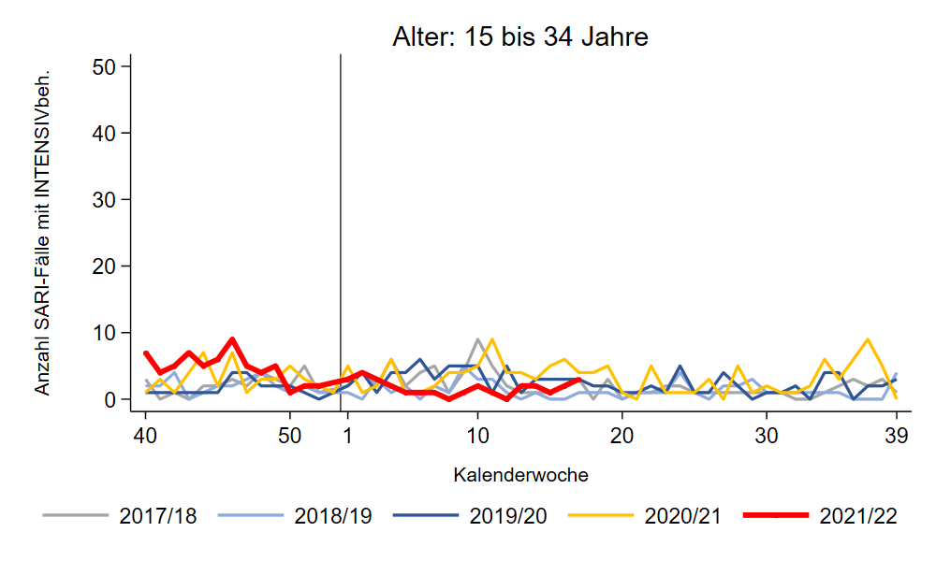
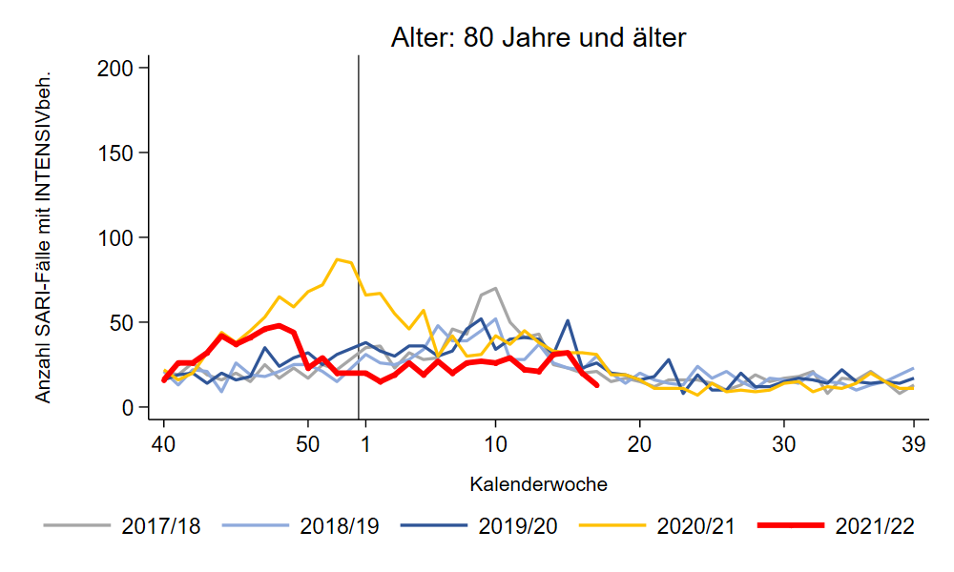
Intensivbehandlung: SARI-Fälle (J09 – J22) bis zur 17. KW 2022
Notes:
Zur Ansicht: Anzahl SARI mit Intensivbehandlung nach Altersgruppe (Verlauf im Vergleich zu den Vorsaisons)
S:\Projekte\FG36_INV_ICOSARI\Arbeitsordner\Wochenbericht\Krisenstab-AG_separat_alleVWD\SARI_Intensiv (Grafiken „S5_AGI…“)

Slide 10
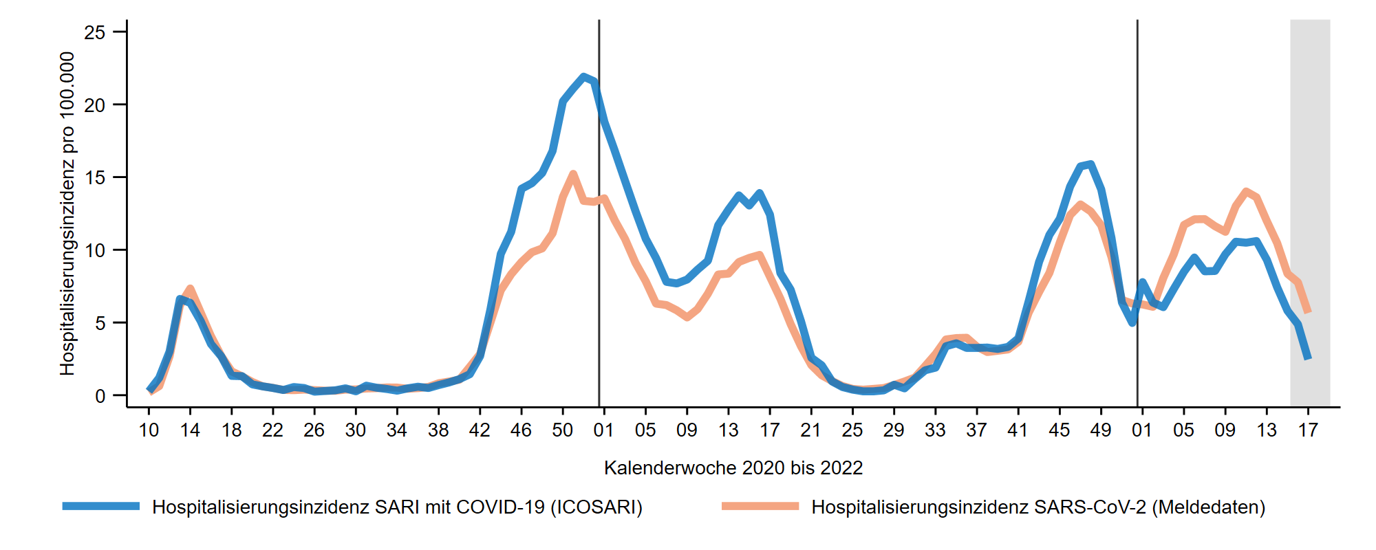
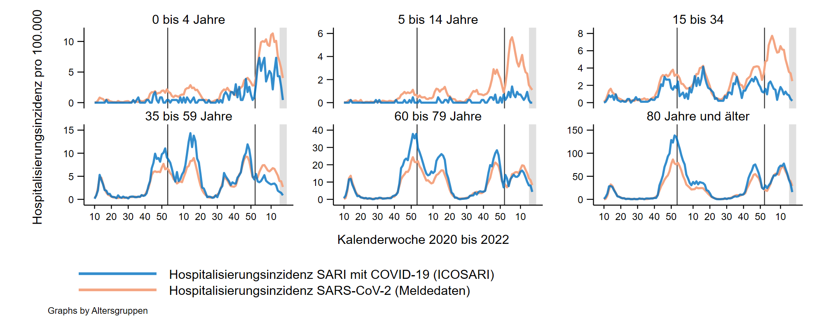
Hospitalisierungsinzidenz COVID-SARI bis zur 17. KW 2022
Gesamt:
2,5 COVID-SARI pro 100.000
Entspricht ca. 2.000 neuen Krankenhausaufnahmen wegen COVID-SARI in D.
16/100T
Notes:
COVID-SARI Hospitalisierungsinzidenz: deutlicher Rückgang in KW 17/2022 in allen Altersgruppen
in KW 17/2022 2,5 je 100T (KW 16: 4,0, KW 15: 3,2, KW 14:4,9, KW 13: 6,7, KW 12: 6,9 je 100T)
AG 80+ in KW 17/2022: 16/100T ; leicht unter Niveau Jahreswechsel 2021/22 (KW 16: 25, KW 15: 22, KW 14: 34, KW 13: 44, KW 12: 47, KW 11: 42; KW 10: 47; KW 9: 42, KW 8: 36, KW 7: 32),
(KW 9/2022 nach Nachmeldungen: 66/100T, 4. Welle: bis 77 je 100T in AG 80+)
\\rki.local\daten\OE\FG36\nCoV\Surveillance\Syndromische Surveillance\ICOSARI, Dateien _Vgl_abKW10_2020.png und _Krisenstab_Combine_1.png

Slide 11
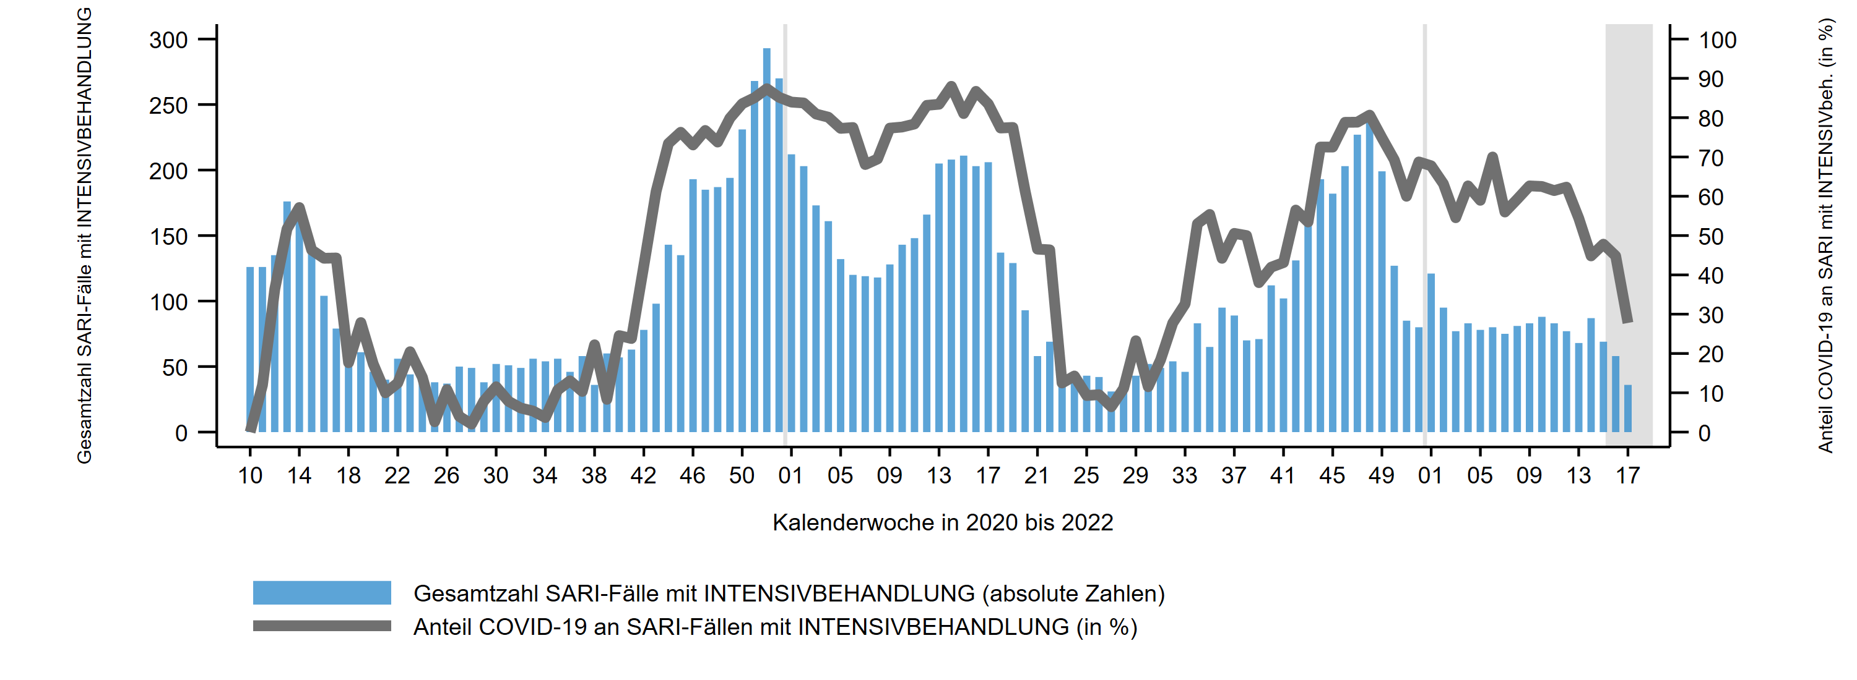
ICOSARI-KH-Surveillance – Anteil COVID-19 an SARI-Fällen bis zur 17. KW 2022
26%
ICOSARI: SARI-Fälle in Intensivbehandlung, Anteil mit COVID-19
44%
Notes:
Anteil COVID-19 an SARI 26% (Vorwoche: 34%) → weiter gesunken
Anteil COVID an SARI mit Intensivbehandlung 28% (Vorwoche: 45%) → deutlicher Rückgang
Krisenstab_AnteilCOVID_alle_inkl_letzte.png und Krisenstab_AnteilCOVID_Intensiv_inkl_letzte.png
aus dem Ordner S:\Projekte\FG36_INV_ICOSARI\Arbeitsordner\Wochenbericht

Slide 12
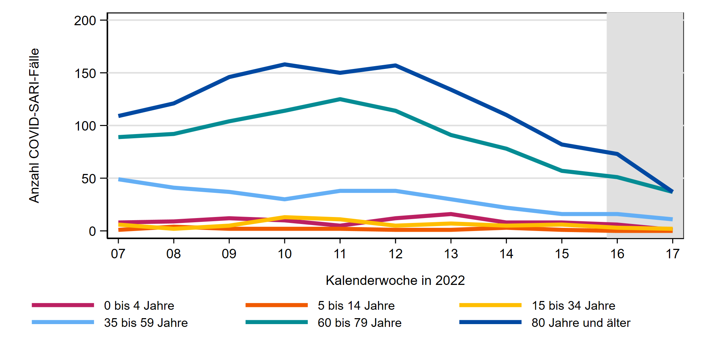
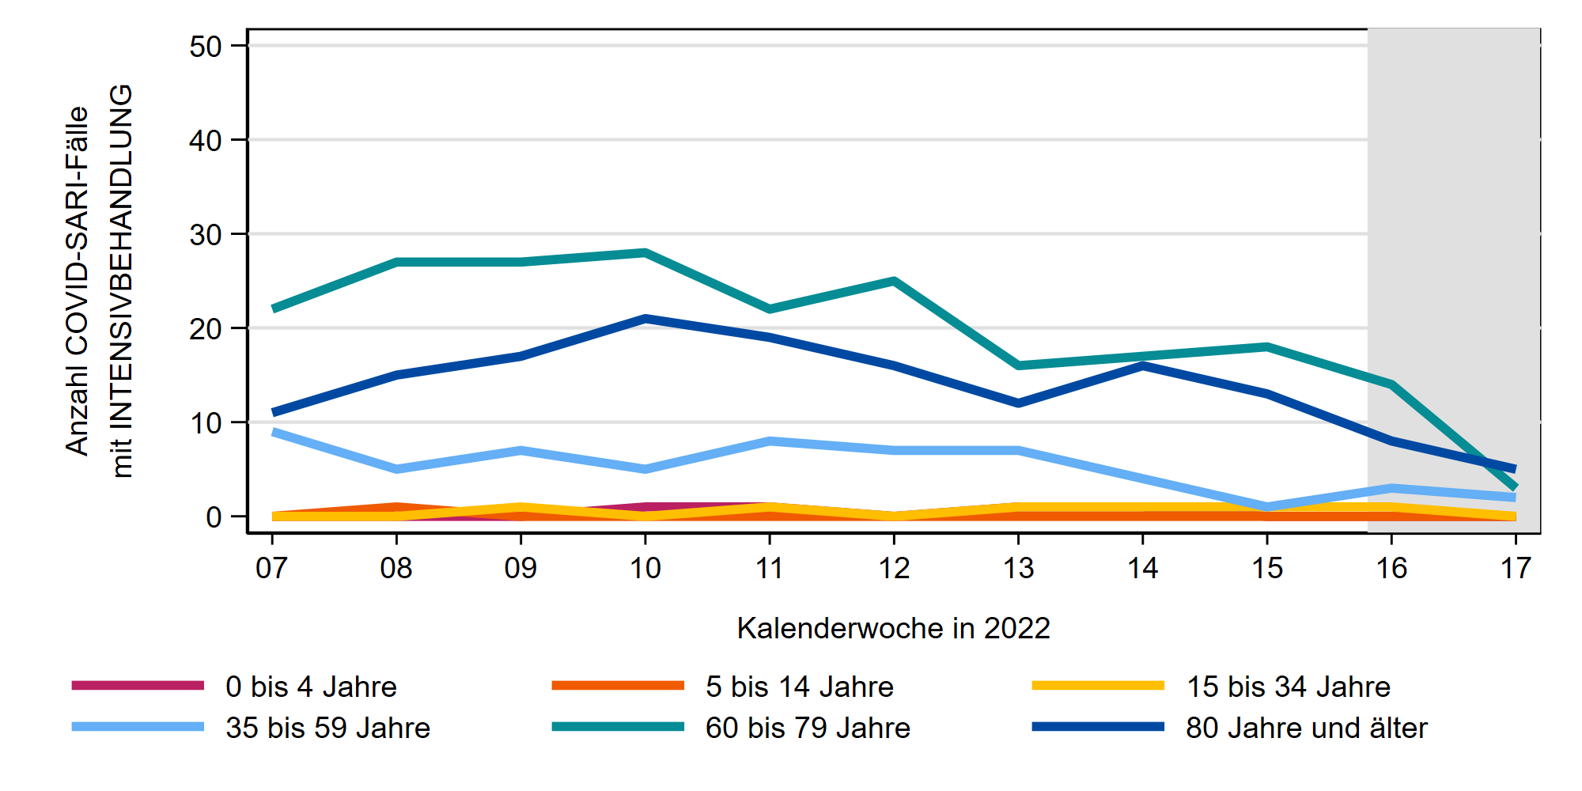
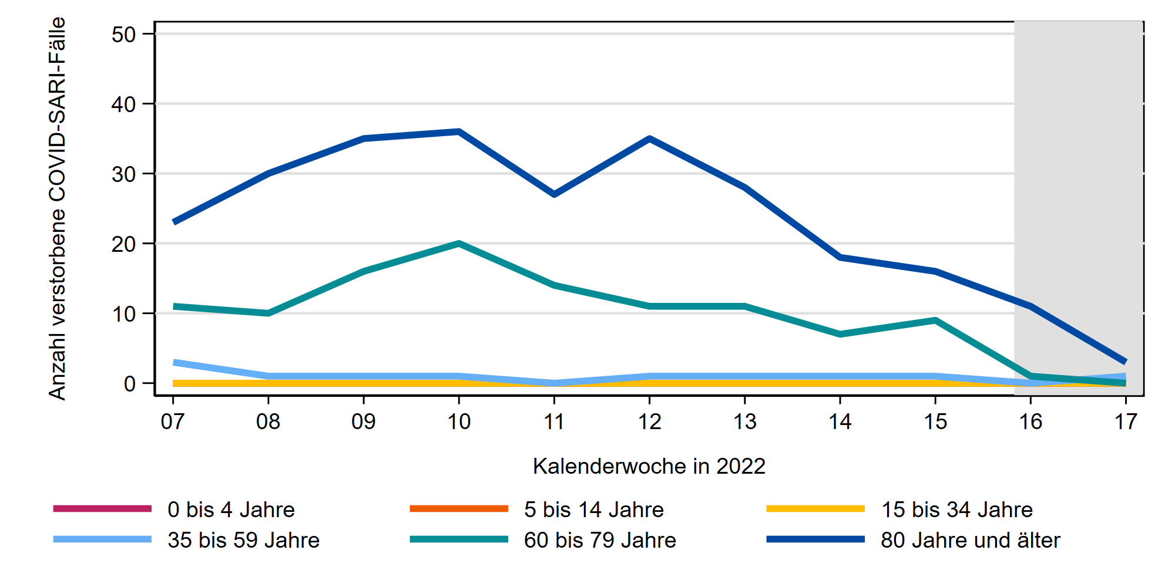
Entwicklung COVID-SARI 7. KW bis 17. KW 2022
COVID-SARI-Fälle
COVID-SARI-Fälle mit Intensivbehandlung
Verstorbene
COVID-SARI-Fälle
Notes:
COVID-SARI-Fälle mit Intensivbehandlung relativ Stabiles Niveau seit Jahreswechsel
COVID-SARI-Fälle und verstorbene COVID-SARI sind insb. in AG 60+ Jahre seit KW12/2022 rückläufig
S:\Projekte\FG36_INV_ICOSARI\Arbeitsordner\Wochenbericht\
Krisenstab_COVID-SARI_FB_all_Vgl2021.png , Krisenstab_Intensiv_COVID_inkl_letzte_FB_VGL2021.png und Kvielleicht_Tod_COVID_inkl_letzte_FB_VGL2021.png

Slide 13
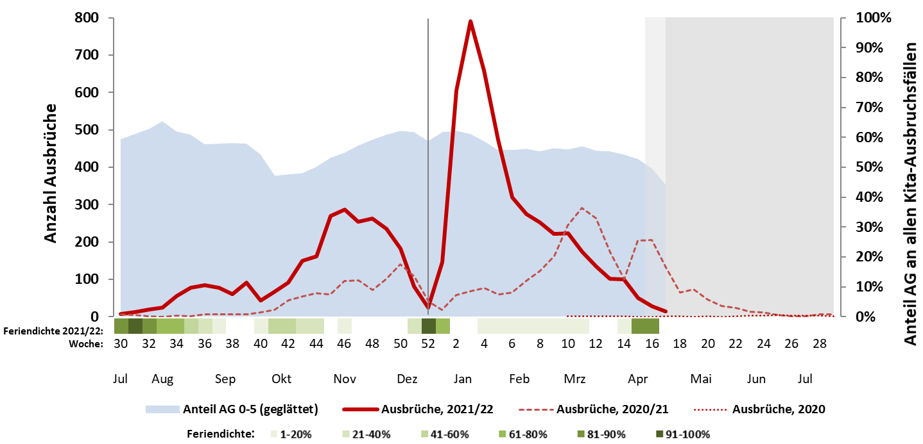
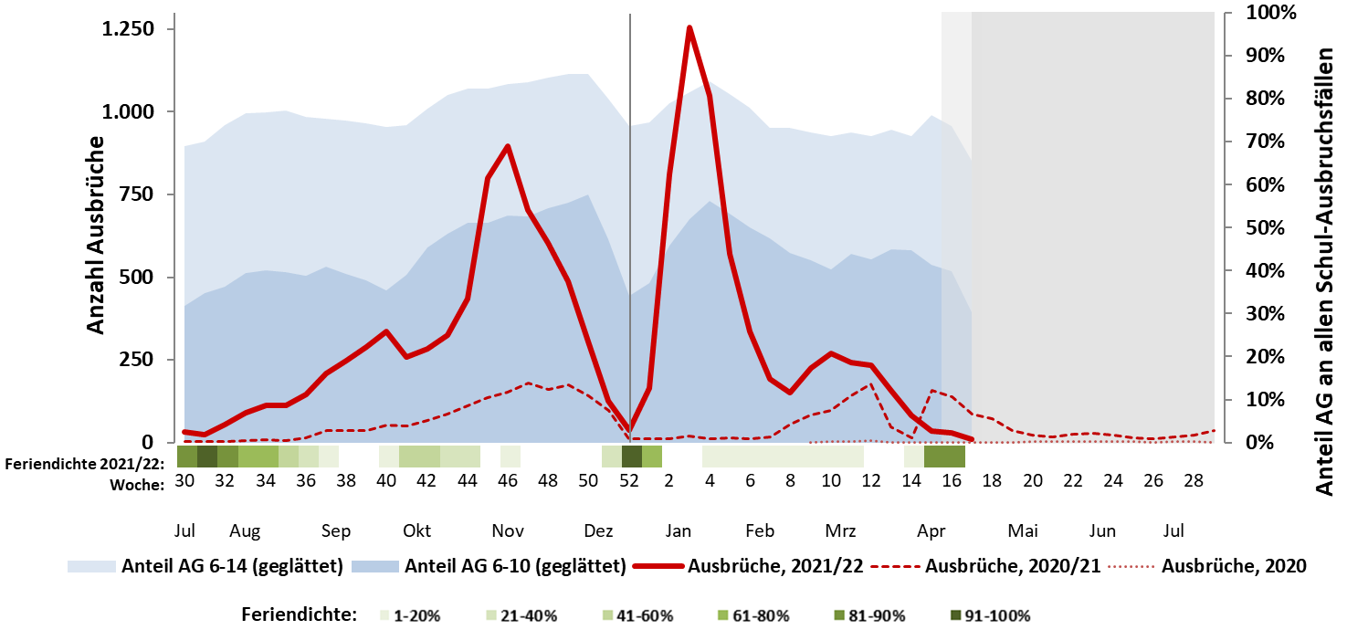
Ausbrüche in Kindergärten/Horte (n=10.797), letzten 4 Wo = 193
Ausbrüche in Schulen (n=15.730), letzten 4 Wo = 159
Notes:
Kitas
Rückgang hält weiter an
Anteil AG 0-5 seit Mitte Februar konstant bei 55%
Durchschnittliche Ausbruchsgröße im Mrz/Apr =5; Median: 4
Etwa 7% der Ausbrüche mit >= 10 Fällen/Ausbruch
Schulen
Im März zw. 200 und 260 Ausbrüche/Woche übermittelt
Fälle im Alter 6-10 überwiegen mit 42% weiterhin (AG 11-14: 34%; AG 15-20: 20%, AG 21+: 4%);
Durchschnittliche Ausbruchgröße Mrz/Apr: 3-4; Median: 3
Etwa 3% der Ausbrüche mit >= 10 Fällen/Ausbruch

Slide 14
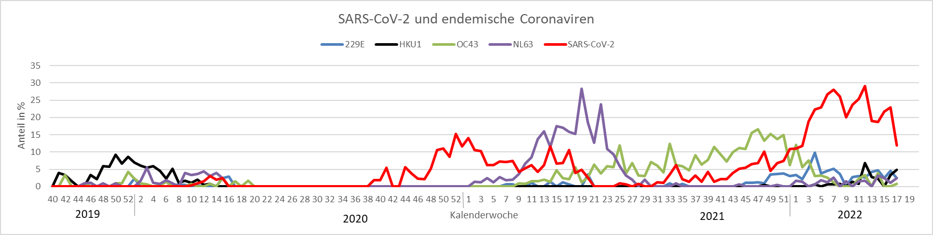
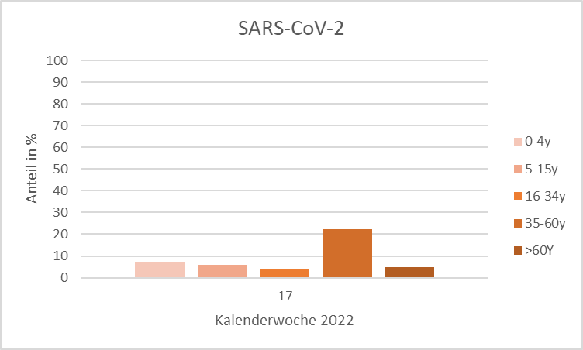
β-Coronaviren: SARS-CoV-2, HKU1, OC43

Slide 15
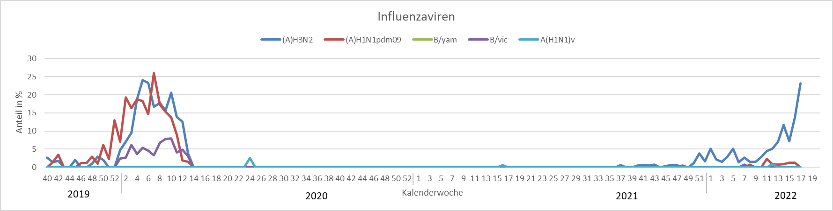
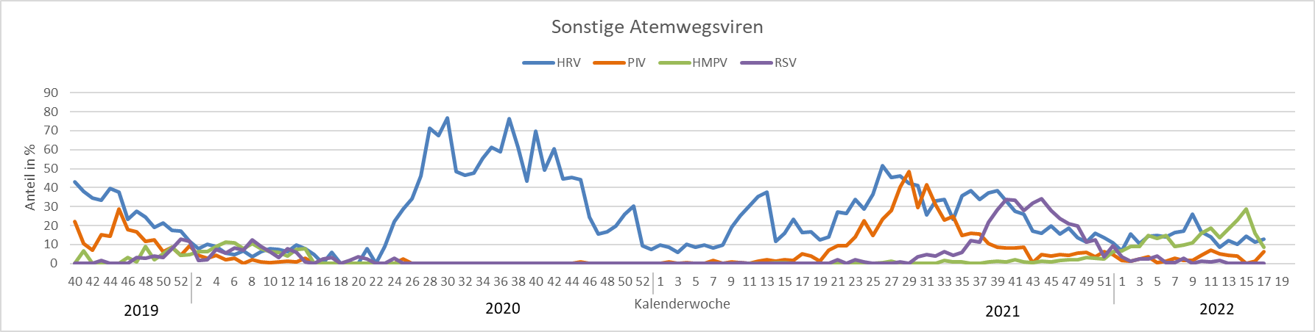
A(H3N2)
A(H1N1)
HRV
PIV-1 bis -4
RSV
HMPV

